Slide 1
星間塵氷表面での重水素濃縮反応機構の理論研究
横浜市立大学 立川研究室 4年 RUAN MINGYANG

Slide 2
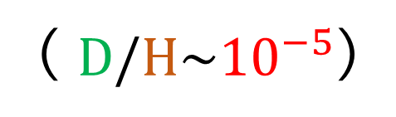
背景(重水素濃縮とは？)
宇宙
存在度:
H
>> D
（ $D/H\sim {10}^{−5}$）
[1] https://www.astroarts.co.jp/article/hl/a/10864_nucleobase
[2]日本惑星科学会誌 Vol.15.No.1,2006

Slide 3
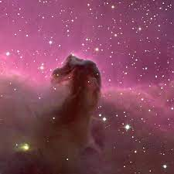

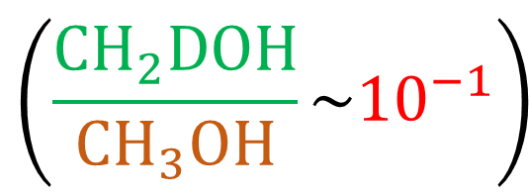
背景(重水素濃縮とは？)
宇宙
星間分子雲[2]
存在度:
星間分子雲[1]
$${CH}_{3}OH>{CH}_{2}DOH$$
H
メタノール内のD/H比
>> D
$$\left(\frac{{CH}_{2}DOH}{{CH}_{3}OH}\sim {10}^{−1}\right)$$
（ $D/H\sim {10}^{−5}$）
重水素濃縮
（ 1万倍！）
[1] https://www.astroarts.co.jp/article/hl/a/10864_nucleobase
[2]日本惑星科学会誌 Vol.15.No.1,2006

Slide 4



メタノールの反応経路
分子雲には氷微粒子が存在
メタノール分子は氷表面において生成
分子雲
$$CHO+H(D)$$
・・・
$${CH}_{3}OH$$
$$or {CH}_{2}DOH$$
氷微粒子
$$CO+H(D)$$
重水素濃縮の機構は未解明

Slide 5
目的
氷表面でのメタノール生成過程における重水素濃縮の解明
計算手法
Gaussian09プログラムを使用
密度汎関数（DFT）法を用いる
様々な汎関数と基底関数の組み合わせを使用する

Slide 6
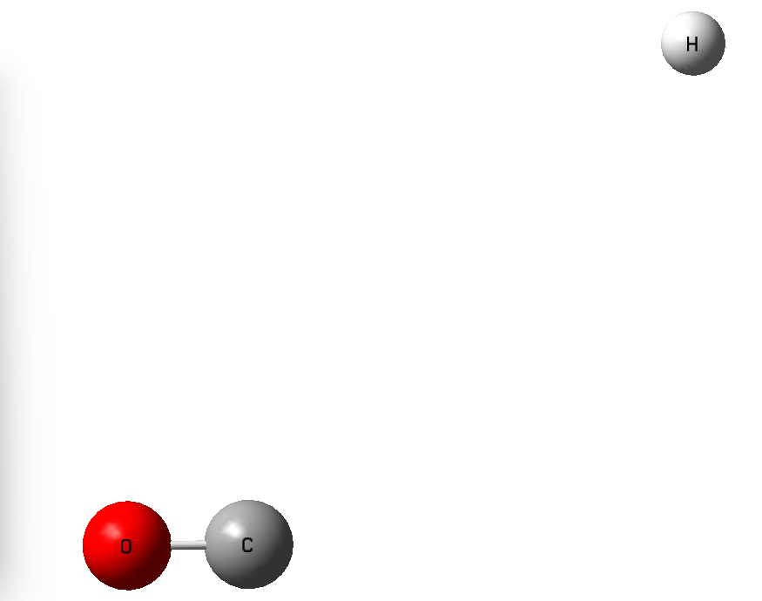
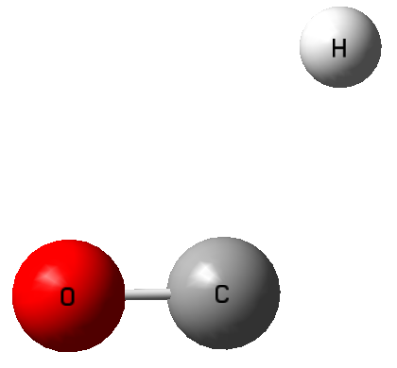
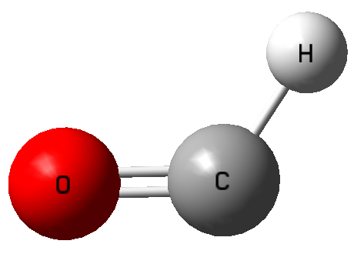
計算結果
CO分子とHとの反応過程
CO分子とH原子の反応状態
CO分子とH原子の遷移状態
生成するCHO分子

Slide 7
計算結果
活性化エネルギー
Table 1 Activation energies obtained from several computational level
Computational level
Activation energy(kcal/mol)
ωB97XD/6-311++G (d,p)
4.056
B3LYP/6-311++G (d,p)
0.819
mPW1PBE/6-31++G (d,p)
1.886

Slide 8
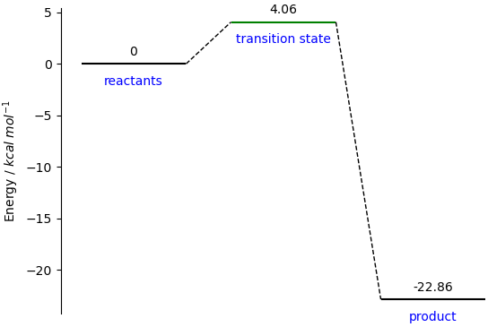
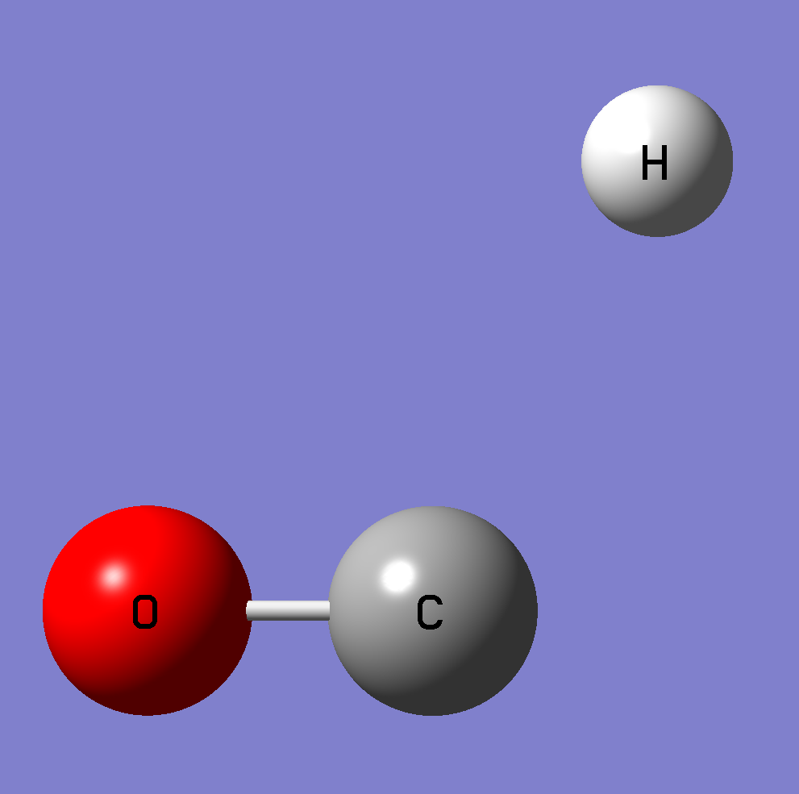
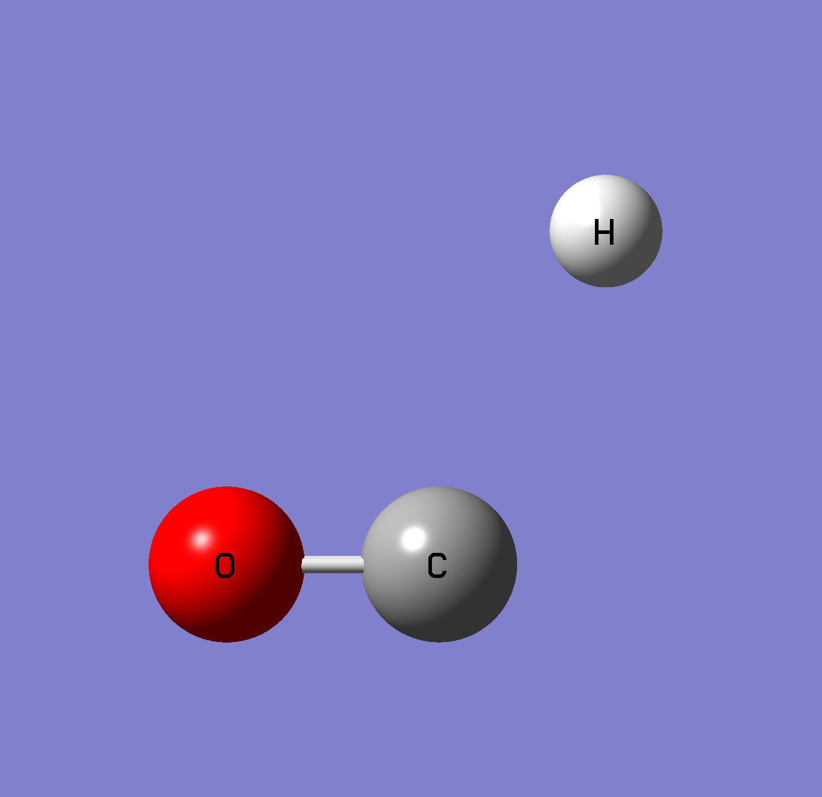
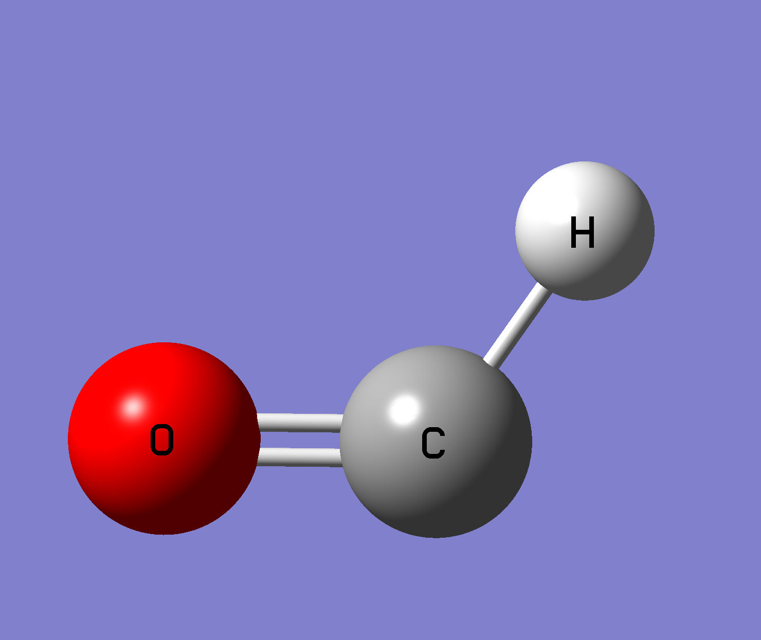
計算結果
wB97XD/6-311++G(d , p),を使いCO分子とH原子反応のダイヤグラム
反応の活性化エネルギー：4.056kcal/mol
CHOラジカルの生成エネルギー：26.93kcal/mol

Slide 9
考察
Table 1に示された数十種類の汎関数と基底関数の組み合わせから得られた結果の中から、代表的なものを選抜。
先行研究[3]MRCI+Q/aug-cc-PVQZの値に近い結果を示した組み合わせが、ωB97XD汎関数と6-311++G(d , p)基底関数であることが分かった。
今後の予定
これに基づき、本研究ではωB97XD/6-311++G(d , p)の計算レベルを用いて、重水素濃縮機構の解明を進める予定。
[3] D. E. Woon, J. Chem. Phys., 105, L9921, (1996).

Slide 11
Computational level
Activation energy(kcal/mol)
Formation energy(kcal/mol)
ωB97XD/6-311++G (d,p)
4.056
26.919
B3LYP/6-311++G (d,p)
0.819
25.935
mPW1PBE/6-31++G (d,p)
1.886
27.397
CO分子とH原子の遷移状態
CO分子とH原子の反応状態
生成するCHO分子

Slide 12
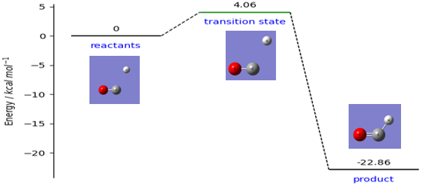
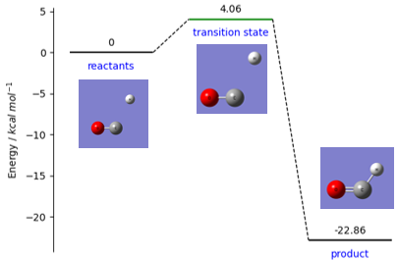
Fig. 2 Energy Diagram of CO Molecule and H Atom

Slide 13
